Slide 1

CHÀO MỪNG CÁC CON
ĐẾN VỚI TIẾT HỌC

Slide 2
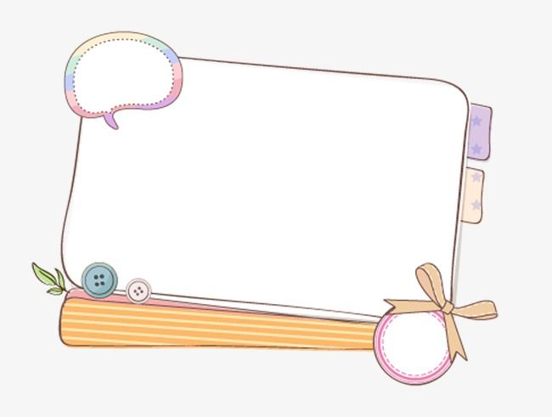
Toán
Luyện tập (trang 62)

Slide 3


Yêu cầu cần đạt
Thực hành cộng (có nhớ) trong phạm vi 100.
Vận dụng trong tính toán và giải quyết vấn đề thực tế.
Phát triển các năng lực toán học.

Slide 4
















Luyện tập

Slide 5
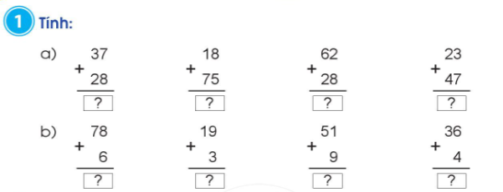
65
93
90
70
84
22
60
40

Slide 6
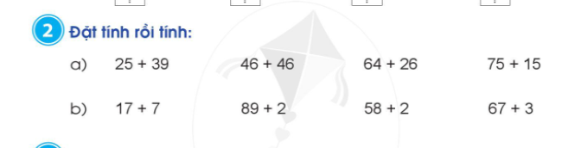

Slide 7
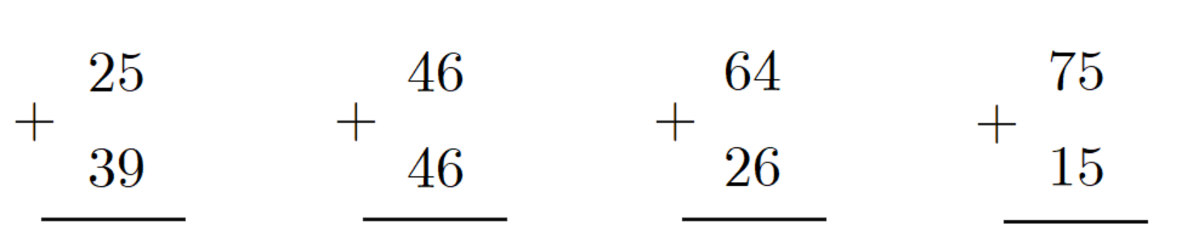
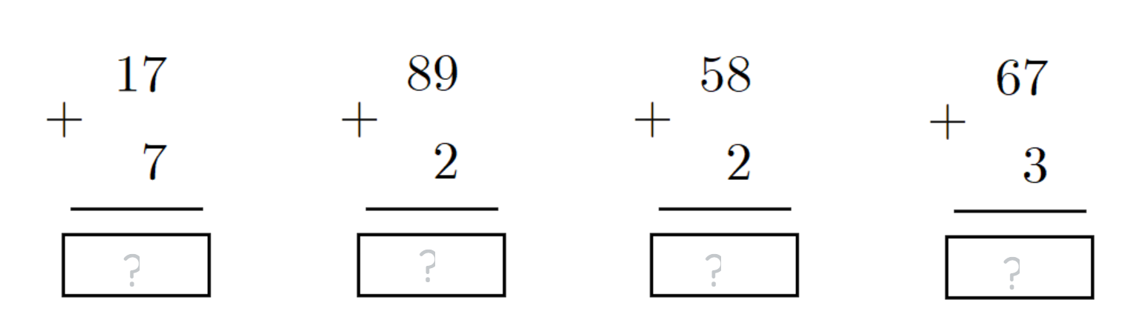
64
92
90
90
24
91
60
70

Slide 8
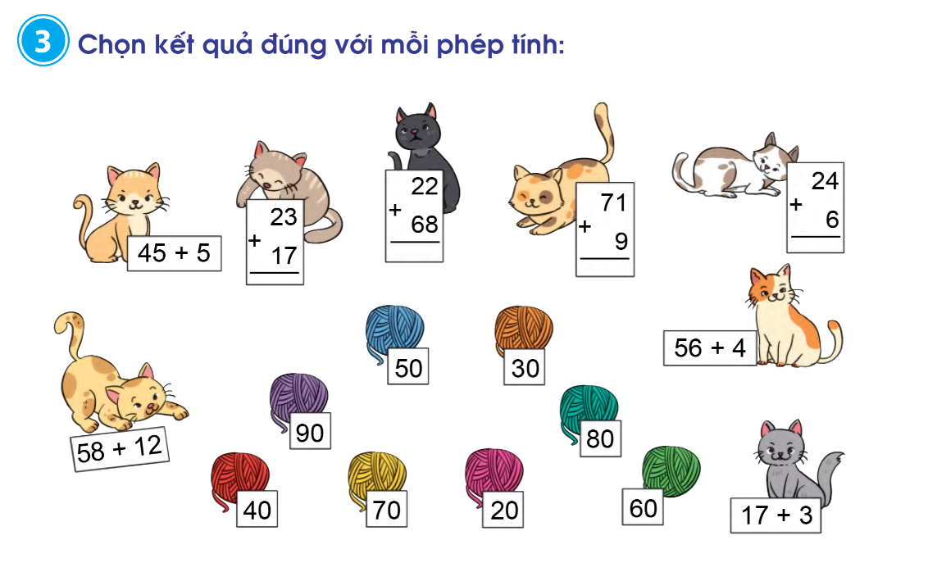

Slide 9
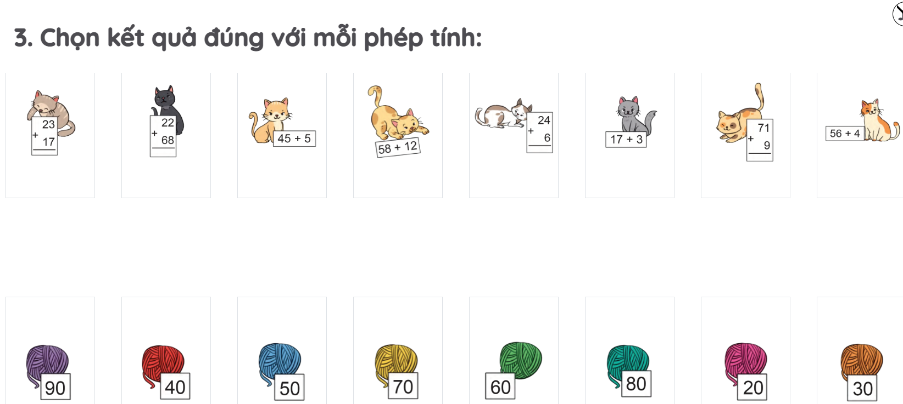

Slide 10


Dặn dò
Hoàn thành bài 2 vào vở ô li Toán.
Ôn lại cách thực hiện phép tính cộng (có nhớ) trong phạm vi 100.
Xem trước bài Luyện tập (trang 63).

